Slide 1
TRƯỜNG MẦM NON HOA HỒNG
Đề tài: Đếm các đối tượng
trong phạm vi 4.
Đối tượng: 4-5 tuổi
Giáo viên: Vũ Thị Mỹ Thanh

Slide 2
I. Mục đích – yêu cầu:
1. Kiến thức - Trẻ biết đếm trên các đối tượng, đếm lần lượt từ trái qua phải, đếm không lặp lại, đếm không bỏ sót.
- Trẻ biết đếm các đối tượng có số lượng trong phạm vi 4, nhận biết các thẻ số từ 1,2,3,4.
2. Kỹ năng: - Trẻ đếm không bỏ xót, đếm không lặp lại các đối tượng.
- Trẻ biết so sánh các nhóm có số lượng và nhận xét kết quả
- Trẻ nắm được kỹ năng xếp tương ứng 1 – 1 và đếm từ trái qua phải - Trẻ chơi các trò chơi: Bé cùng tư duy, thỏ con tinh nghịch 3. Thái độ: - Trẻ tích cực tham gia các hoạt động, lấy cất đồ dùng đúng nơi quy định.

Slide 4
2
2

Slide 6
Hoạt động 3: Cung cấp kiến thức mới
Đếm các đối tượng trong phạm vi 4.

Slide 7
Bé cùng tư duy

Slide 8
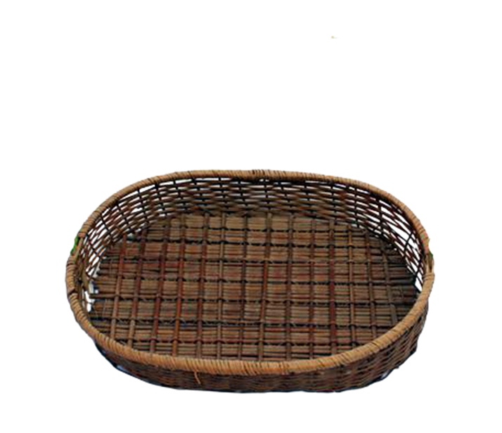
Trò chơi 2: Thỏ con tinh nghịch

